Slide 1


« Enjeux et outils du management pour le 21ème siècle »
Option Manager 21
Daniel Amrein

Slide 2


News positive du jour

Slide 3
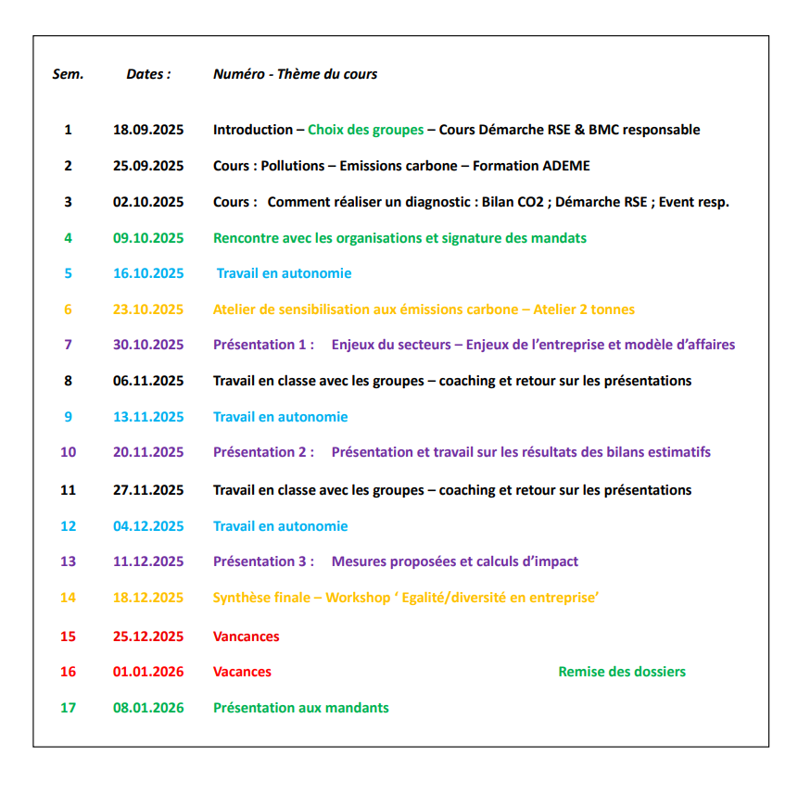
Notes:
Attention, première échéance, le 30 octobre pour une présentation d’environ 12 minutes sur votre analyse de contexte

Slide 4
Agenda du cours :
Organisation du cours
Organisation du cours du 9 octobre prochain
Présentation des autres exigences de l’analyse de contexte
Présentation de l’outil sur le bilan carbone
Présentation de l’outil Marque Valais Entreprise

Slide 5
L’organisation du cours du jour
L’analyse de contexte
Passer en revue les autres éléments attendus pour l’analyse de contexte
Connaître et comprendre les outils utiles pour votre analyse de contexte
Être prêt pour le premier oral du 30 octobre
Bilan carbone
Comprendre un bilan
Apprendre à utiliser la feuille Excel bilan carbone
Être prêt à interroger vos mandants
Plateforme Marque Valais Entreprise
Comprendre un diagnostic RSE
Apprendre à utiliser la plateforme
Être prêt à interroger vos mandants

Slide 6
L’organisation du cours du 9 octobre
12h45 – 13h05
Rappel des besoins, organisation, mandats
13h15 – 15h00
Faire connaissance
Organiser le travail, présenter l’outil et donc les attentes envers le mandant
Signer le contrat de mandat
15h00 – 16h00
Continuer éventuellement le dialogue avec le mandant
Interroger vos coaches sur le travail à réaliser et sur l’organisation du travail
Discussion sur l’analyse de contexte
Notes:
Finaliser votre contrat de mandat.
Template mis à disposition d’ici la fin de la semaine
Organiser les visites et le plan de travail

Slide 7
Cours N°1 suite et fin Mon contexte – Mon business
MANAGER 21 – Automne 2025

Slide 8
Objectif du cours :
Que vous sachiez structurer une stratégie de RSE
Vous donner les clés pour produire les livrables promis à vos mandants

Slide 9
Résumé des attentes pour Manager 21
Les livrables attendus pour le dossier sont :
une analyse des parties prenantes
Un bref benchmark
une série d’axes prioritaires (enjeux) à travailler
Le lien vers les ODD pertinents pour l’organisation
Un business model canvas de Laval AVANT propositions
Un diagnostic (Marque Valais Entreprise ou Bilan Carbone)
Un positionnement stratégique durable pour l’avenir (Société ou Carbone)
Une feuille de route :
axes de travail principaux, des objectifs…
…Un plan d’actions lié à votre diagnostic (une liste d’actions priorisée)
Une réalisation détaillée liée à votre diagnostic
Notes:
Vous avez vu la semaine passée la notion de chaîne de valeur qui vous permet de comprendre les impacts de vos activités
Il faut encore réaliser le contexte de manière un peu plus traditionnelle

Slide 10
1. Analyse du contexte Parties prenantes
MANAGER 21 - Cours N°1 – Contexte et démarche RSE

Slide 11
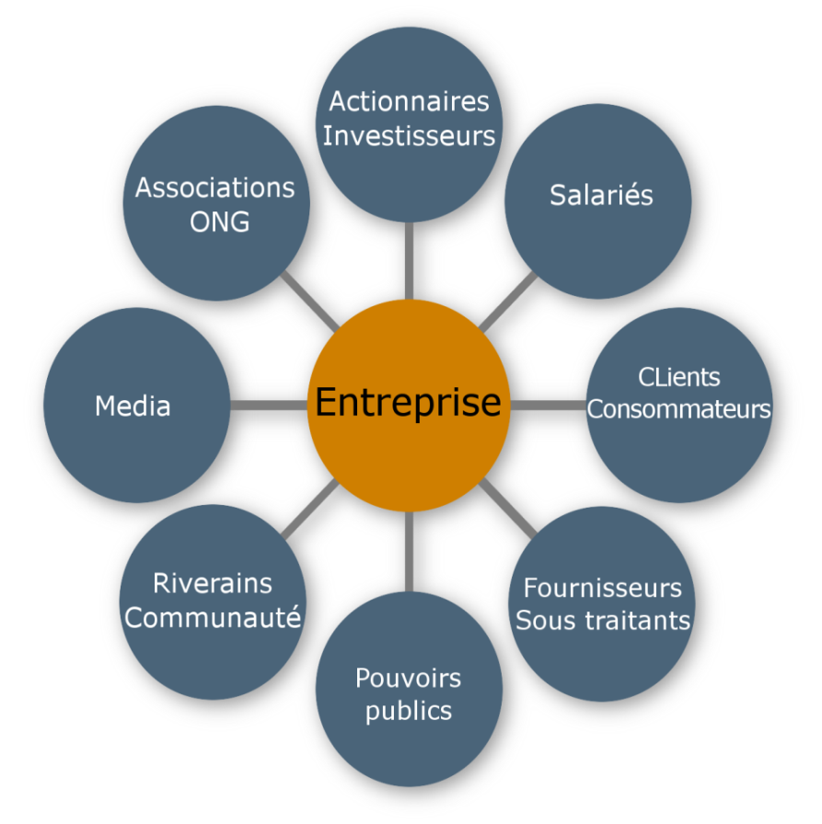
Les parties prenantes – L’incontournable
Une aide pour les identifier
Interne, externe, extérieur
Chaîne de valeur
Notes:
Il est nécessaire de savoir où se situent ces principaux impacts

Slide 12
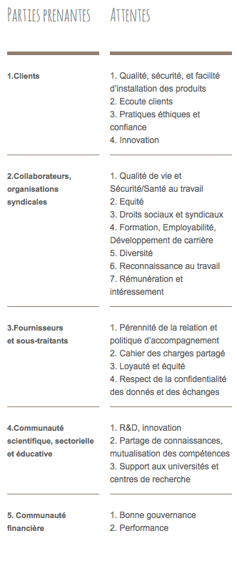
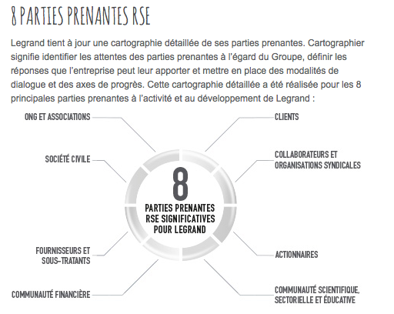
Exemple d’analyse des Parties Prenantes
LEGRAND EST LE SPÉCIALISTE MONDIAL DES INFRASTRUCTURES ÉLECTRIQUES ET NUMÉRIQUES DU BÂTIMENT
Notes:
Ici la version est synthétisée, on doit aller dans une version plus détaillée des acteurs.

Slide 13
2. Analyse du contexte Benchmark
MANAGER 21 - Cours N°1 – Contexte et démarche RSE

Slide 14
La comparaison avec les bonnes pratiques
Vous devez amener à votre mandant une connaissance des acteurs engagés en matières de bonne pratiques durables. L’importance de l’exemple par les pairs est cruciale
car ces exemples montrent, prouvent que c’est possible.
Dans notre mandat, il s’agit de trouver 2-3 organisations proches du secteur d’activité
de votre mandant et 1 organisation hors secteur mais qui propose des pratiques intéressantes dans votre analyse.
On s’attend bien sûr à avoir une présentation avec des détails…
Notes:
Ces bonnes pratiques doivent aussi vous servir en fin de mandat, dans les propositions que vous allez faire à votre mandant pour le faire transiter vers un modèle d’affaires plus durable.

Slide 15
3. Analyse de contexte Business modele d’affaires responsable
MANAGER 21 - Cours N°1 – Contexte et démarche RSE

Slide 16
Le modèle d’affaires responsable
Définition
Un modèle d’affaires est la représentation de comment une organisation va générer de la valeur et donc générer des revenus.
Le modèle d’affaires responsable, c’est celui qui va intégrer dans cette représentation une réflexion approfondie sur les défis du développement durable, comment les questions/impacts sociétaux et environnementaux complètent les réflexions économiques.
Votre objectif :
Comprendre comment l’organisation fonctionne
Définir comment la durabilité va s’inscrire dans les activités … … et surtout dans la proposition de valeur

Slide 17
Le modèle d’affaires responsable
Notes:
Vous trouvez sur Moodle cette version pour plus de lisibilité ainsi qu’’une version neutre, prête à être remplie.

Slide 18
Le modèle d’affaires responsable
Notes:
Gouvernance : Il s’agit de décrire comment le pouvoir est distribué dans l’organisation et si c’est problématique pour amener des changements vers plus de durabilité. Une coopérative, une entreprise familiale, c’est plus simple qu’une SA.
Vision Mission : Assurer vous que si ces éléments sont inexistants, de le proposer à votre mandant. Si c’est fait, vérifier que la durabilité y figure
Retombée : Reprenez le travail de la chaîne de valeur
Bénéficiaire : Ayez une vision plus large. Utilisez pour cela vos parties prenantes.

Slide 19
Conclusions sur cette étape de l’intégration dans le business
Vous devez amener des informations qui auront de la valeur pour votre mandant.
Les livrables présentés aujourd’hui seront :
Une présentation des principales parties prenantes
Un benchmark sur 3-4 organisations présentant des bonnes pratiques inspirantes
Un business model canvas responsable de Laval avec une mise en avant des blocs à développer

Slide 20
Résumé des attentes pour Manager 21
Les livrables sont :
une analyse des parties prenantes
Un bref benchmark
une série d’axes prioritaires (enjeux) à travailler
Le lien vers les ODD pertinents pour l’organisation
Un business model canvas de Laval AVANT propositions
Un diagnostic (Marque Valais Entreprise ou Bilan Carbone)
Un positionnement stratégique durable pour l’avenir (Société ou Carbone)
Une feuille de route :
axes de travail principaux, des objectifs…
…Un plan d’actions lié à votre diagnostic (une liste d’actions priorisée)
Une réalisation détaillée liée à votre diagnostic

Slide 21





“We cannot solve our problems with the same kind of thinking we used when we created them.” Albert Einstein
Haute Ecole de Gestion
Route de la Plaine 2
3960 Sierre
hevs.ch/heg

